Slide 1
内容安全部分 – 中期汇报
Notes:
视频存在硬盘中
并发量大时，网络带宽成为问题。

Slide 2
内容安全 – 目标
Goal
文本审核
视频审核
用户特征
态势感知
发现、识别恶意言论,细致刻画恶意言论类别
对于过热,举报的人工审核反馈
发现、识别、分类、打击恶意视频
分析用户特征,鉴别用户性质,生成打击策略
感知平台整体安全态势, 统计、分析与预警
Notes:
视频存在硬盘中
并发量大时，网络带宽成为问题。

Slide 3
内容安全 – 架构
Architecture
态势
用户
数据

Slide 4
内容安全 – 文本审核
审核
反馈
TextAudit - 发现、识别恶意言论,细致刻画恶意言论类别
文本
词组
TF-IDF
分类结果
恶意 类型
审核记录

Slide 5
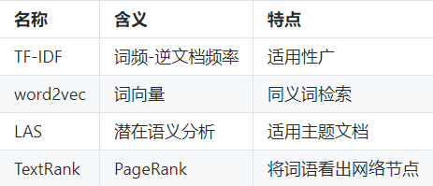
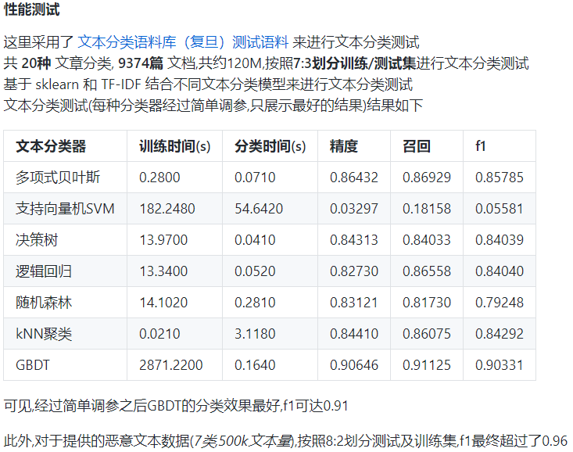
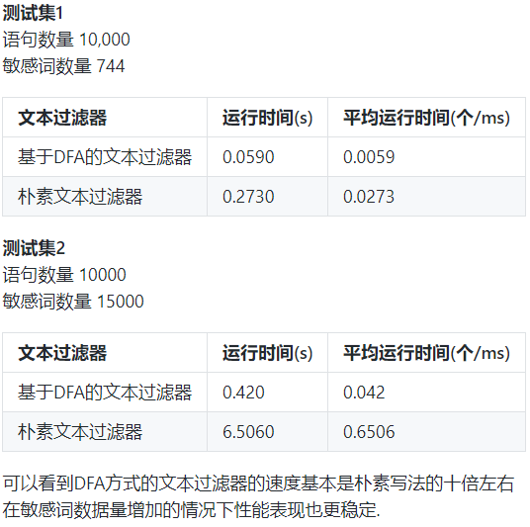
文本处理
内容安全 – 文本审核
TextAud it – 选型、性能与调优
文本分类器
文本过滤

Slide 6
内容安全 – 视频审核
VideoAudit –发现、识别、分类、打击恶意视频

Slide 7
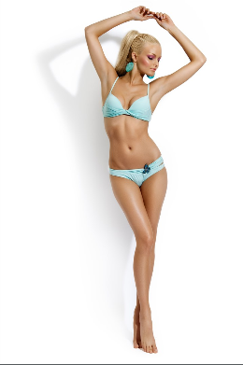

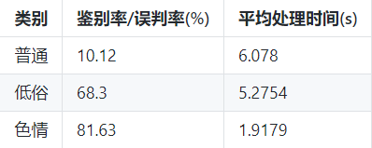
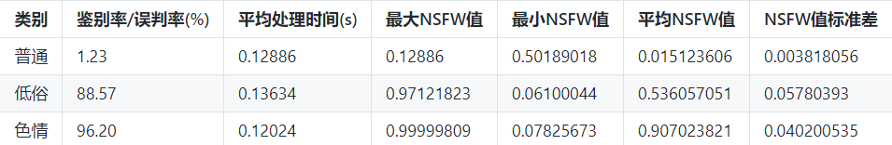

内容安全 – 视频审核
VideoAudit – 色情图片识别
皮肤识别算法
一定的 判别规则
裸露程度检测
高效的 皮肤分类器
完善的 判别规则
NSFW模型

Slide 8


内容安全 – 视频审核
VideoAudit – 审核流程(色情图片)
指纹排重的色情图片识别 – (0.1ms~0.15s)
预处理 - 图片指纹 (0.1ms)
101010
010101
0101...
38b8c2c1093dd0fe…
视频
关键帧
缩放
二进制
MD5值

Slide 9
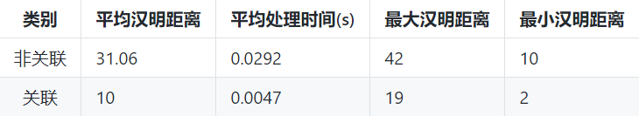
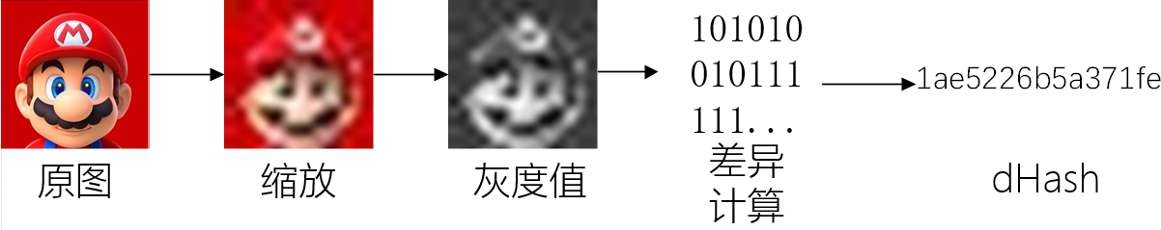
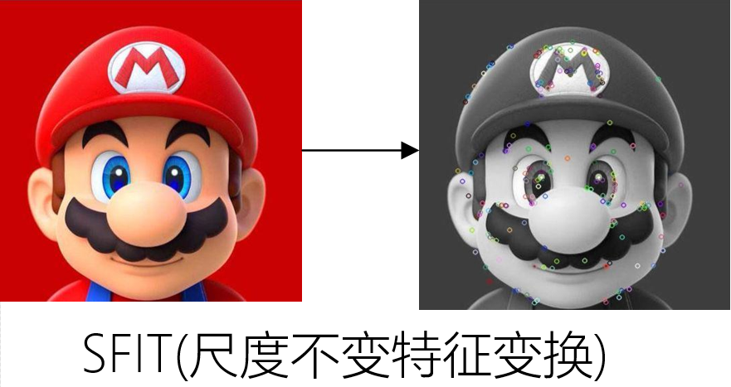

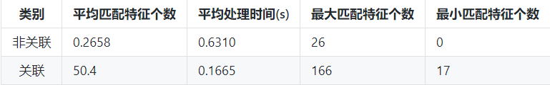
内容安全 – 视频审核
VideoAudit – 图片相似
感知哈希 - dHash (5ms)
SFIT特征检索 – (0.3s)

Slide 10
内容安全 – 视频审核
VideoAudit – 恶意图片相似识别流程
SFIT特征相似搜索
dHash(32位)
多段哈希索引

Slide 11
内容安全 – 视频审核
VideoAudit – 整体流程
人工审核<反馈补足>
色情图片<主动识别>
其他恶意图片<被动相似>

Slide 12
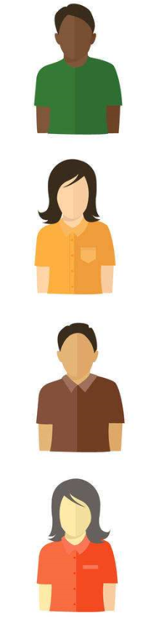
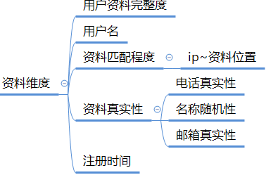
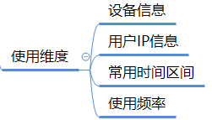

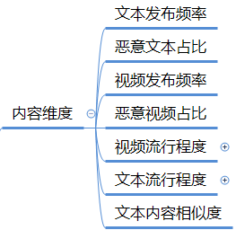
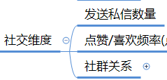
内容安全 – 用户特征
UserAduit – 分析用户特征,鉴别用户性质,生成打击策略
正常用户
热门用户
决策树分类模型
水军/机器人/
广告
恶意内容发布

Slide 13



内容安全 – 态势感知
SituationalAwareness – 感知平台整体安全态势, 统计、分析与预警
统计
关联
预警
用户健康度
言论健康度
视频健康度
近期新增用户
用户活跃程度
近期内容发布频率
近期…
用户社群划分析
健康度趋势
地理位置健康度
用户资料关联
设备信息
…
过快传播数据
健康度走低
大量同源用户注册
出现大量恶意
…

Slide 14
内容安全 – 整体思路
All
数据 审核
用户 特征
人工 审核
整体 态势

Slide 15
内容安全 – 进度
schedule
整体 设计
视频 审核
态势 感知
文本 审核
用户 特征

Slide 16
内容安全 – Q&A
Question & Answer
用户特征模块缺乏真实的数据集
对于误判情境下的反馈与处理
态势感知还能做什么?

